Slide 1


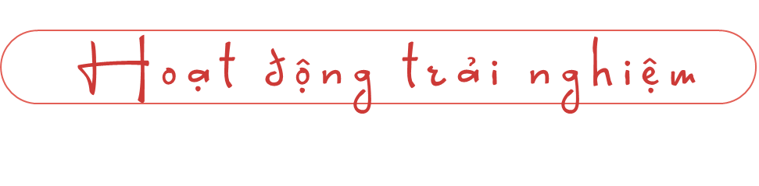




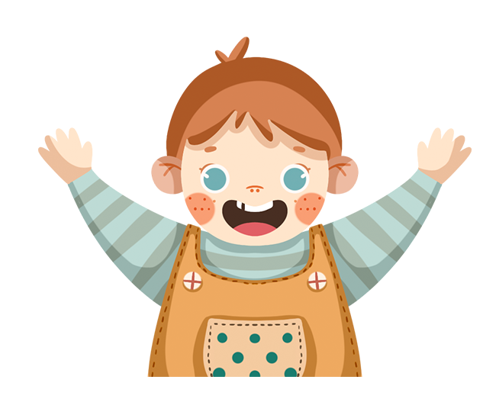


Slide 2



Slide 3
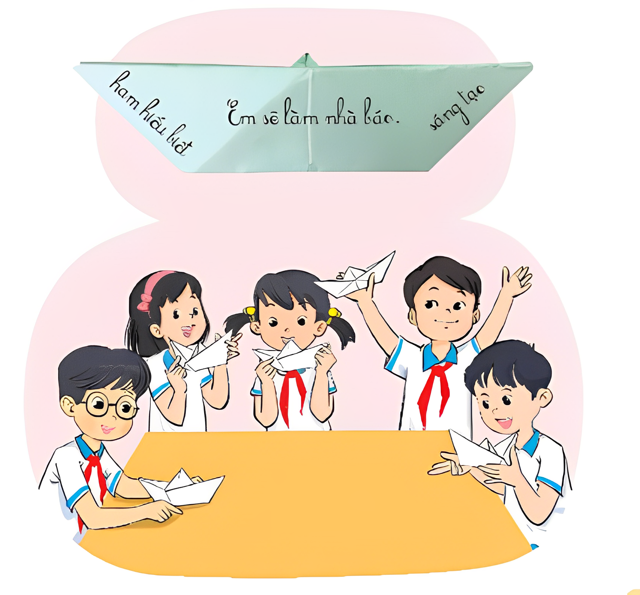
Chia sẻ những đức tính của em liên quan đến nghề em yêu thích.
- Kể những đức tính em có.
- Gấp một chiếc thuyền giấy, ghi lên đó tên nghề em yêu thích và những đức tinh em có phù hợp với nghề.
- Dán chiếc thuyền giấy đã hoàn thành lên góc của nhóm mình.

Slide 4
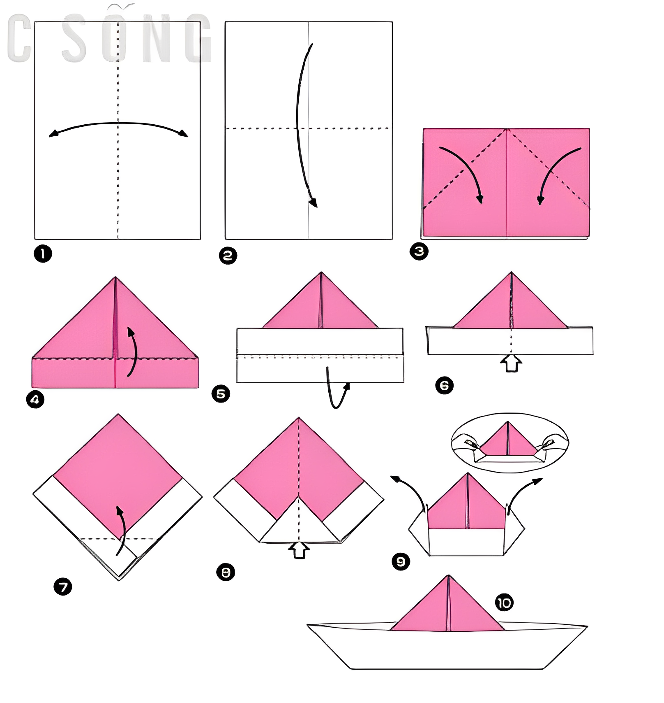
Chia sẻ những đức tính của em liên quan đến nghề em yêu thích bằng con thuyền mơ ước.
Notes:
KL: Mơ ước và nghĩ về nghề mình mơ ước là việc nên làm để chuẩn bị rèn luyện những đức tính cần thiết cho nghề nghiệp ấy trong tương lai

Slide 5


Slide 6

Lập kế hoạch rèn luyện đức tính cần thiết cho nghề em yêu thích.
- Lựa chọn một đức tính cần thiết cho nghề em yêu thích.
- Kết nhóm với các bạn có chung đức tính cần hướng tới như em.
- Thảo luận để lập kế hoạch rèn luyện đức tính ấy.

Slide 7



Notes:
KL: Trước khi rèn luyện những đức tính cho nghề mình yêu thích, tất cả chúng ta phải rèn luyện những đức tính chung của người lao động tương lai: có trách nhiệm, cần cù, sáng tạo.

Slide 8



Slide 9


